Slide 1
Entä jos riippuvainen olisitkin sinä?
Diakonia-ammattikorkeakoulu
Sosiaali- ja terveysalan
ammattikorkeakoulututkinto
Opinnäytetyö 2019
Katri Saarinen shd, Tanja Laine sh

Slide 2
TAUSTA
Katri Saarinen, Sairaanhoitaja-diakonissa. Aiemmalta koulutukselta lähihoitaja, oa mielenterveys- ja päihdetyö. Työkokemusta mtp-asiakkaista, lastensuojelusta, päihdetyöstä.
Tanja Laine, Sairaanhoitajaopiskelija. Aiemmalta koulutukselta lähihoitaja, oa vanhustyö.
Työkokemusta kotihoidosta ja vanhustyöstä. Tanja osana kotihoidon mtp-tiimiä.

Slide 3
OPINNÄYTETYÖ
Aiheena ihmisen riippuvuuskäyttäytyminen ja itse riippuvuus ilmiönä. Miten riippuvuus syntyy, kehittyy, ja muokkaa käyttäytymistämme. Miten siitä on mahdollista selviytyä ja mitä se jättää jäljelle.
Työmme koostuu kirjallisesta teoriaosuudesta, addiktien haastatteluista ja PowerPoint esityksestä.
Kohderyhmänä ovat kaikki, jotka kärsivät tai ovat joskus kärsineet jonkin asteisesta riippuvaisuudesta. Riippuvaisuudesta kärsivien läheiset ja ammattihenkilöstö jotka voivat työssään kohdata riippuvaisia henkilöitä.
Tuomme opinnäytetyössämme esiin eri elementtejä koskien riippuvuutta, miten riippuvuus vaikuttaa asianomaisen käyttäytymiseen sekä miten addikti itse kokee riippuvuuden vaikuttavan omaan käyttäytymiseen.

Slide 4
TAVOITTEET
Tuottaa informatiivista materiaalia sosiaali- ja terveyden alan ammattilaisille.
Lisätä tietoisuutta yleisesti riippuvaisuudesta ja sen aiheuttamasta riippuvuuskäyttäytymisestä.
Lisätä ymmärrystä riippuvaisen henkilön tilannetta, käyttäytymistä ja päätöksentekoa kohtaan.
Lisätä työntekijöiden osaamista riippuvuuden tunnistamisessa, riippuvuusongelmaisen henkilön inhimillisessä ja arvokkaassa kohtaamisessa ja hoitoon ohjauksessa.

Slide 5
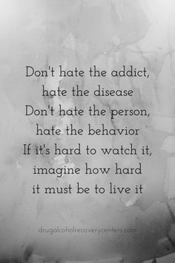

Slide 6
JOHDANTOA
Jokainen meistä on luultavasti joskus elämänsä aikana kohdannut jonkun asteista riippuvuutta. Ellei itsensä, niin vähintäänkin jonkin läheisensä kautta.
Riippuvuudet ovat yhteiskunnassamme yhä yleistyvämpi ongelma, johon ei aina ymmärretä puuttua tarpeeksi ajoissa tai oikealla tavalla.
Halusimme tuottaa opinnäytetyön joka auttaisi ihmisiä ymmärtämään syyt riippuvuuden taustalla ja riippuvuuskäyttäytymisen piirteitä. Näin riippuvuudesta kärsiviä olisi helpompi ymmärtää ja heitä kohtaan tuntea myötätuntoa ja halua auttaa.
Toiminnallisen opinnäytetyömme aineistoina käytimme haastateltavilta keräämiämme tietojen lisäksi ajankohtaista teoriatietoa.

Slide 7
YLEISTÄ RIIPPUVUUDESTA
Erilaiset addiktiot ovat lisääntyvä ongelma yhteiskunnassa.
Riippuvaisuudesta ja riippuvaisuuden aiheuttamista sivuongelmista kärsiviä ihmisiä syntyy koko ajan lisää.
Riippuvuuskäyttäytymisen problematiikka ole aina asianomaisen vaikutusalueella.
Riippuvuudet, eli addiktiot voisi karkeasti jakaa kahteen eri osa-alueeseen: Aineellisiin- ja toiminnallisiin riippuvuuksiin. (Viljamaa; J. 2011, 7-14.)

Slide 8
TOIMINNALLINEN TAI AINEELLINEN RIIPPUVUUS
Toiminnallisia riippuvaisuuksia ovat esimerkiksi kun ihminen jää riippuvaiseksi;
-Seksiin
-Pelaamiseen
-Sosiaalisen median käyttäjään
-Shoppailuun
-Liikuntaan
-Syömiseen
(Holopainen, A 2001, 41)
Aineellisia riippuvaisuuksia ovat esimerkiksi kun ihminen jää riippuvaiseksi;
-Huumeisiin
-Alkoholiin
-Nikotiinituotteisiin
-Lääkkeiden väärinkäyttöön
(Huttunen 2018)

Slide 9
YLEISTÄ RIIPPUVUUDESTA
Olettamusten esittäminen itse riippuvaisuudesta kärsivälle voi antaa sosiaali- ja terveysalan ammattilaisista vääränlaisen, ammattitaidottoman, tuomitsevan ja epäluotettavan kuvan asianomaiselle sekä haitata merkittävästi riippuvuudesta kärsivän hoitoon motivoitumista.
Tämä voi johtaa myös siihen, ettei riippuvuudesta kärsivä enää uskalla tai halua hakeutua avun piiriin, olettamuksenaan tulla tuomituksi tai halveksituksi riippuvaisuutensa vuoksi.
Riippuvuus voi olla täysin huomaamatonta, tai päinvastoin elämää vallitsevaa.
Riippuvuuksia voidaan yrittää selittää laiskuudella, ilkeydellä, tyhmyydellä, välinpitämättömyydellä, itsekeskeisyydellä, persoonallisuudella tai yksinkertaisuudella yms.

Slide 10
YLEISTÄ RIIPPUVUUDESTA
Moninaiset addiktiot kuten peliriippuvuus, alkoholi-, huumausaine- tai nikotiini riippuvuus, monien muiden riippuvuuksien ohella ovat myös osa WHO:n ICD-10 ja vuonna 2022 käyttöön otettavaa ICD-11 tautiluokitus järjestelmää.
Riippuvuus, eli liiallinen, ihmiselle haitallinen toiminta tai haitallisen aineen käyttö, aiheuttaa aina fyysisiä, psyykkisiä, sosiaalisia, hengellisiä ja/tai psykologisia seurauksia, jotka vaikeuttaa merkittävästi addiktin elämää ja muuttaa käyttäytymistä.

Slide 11
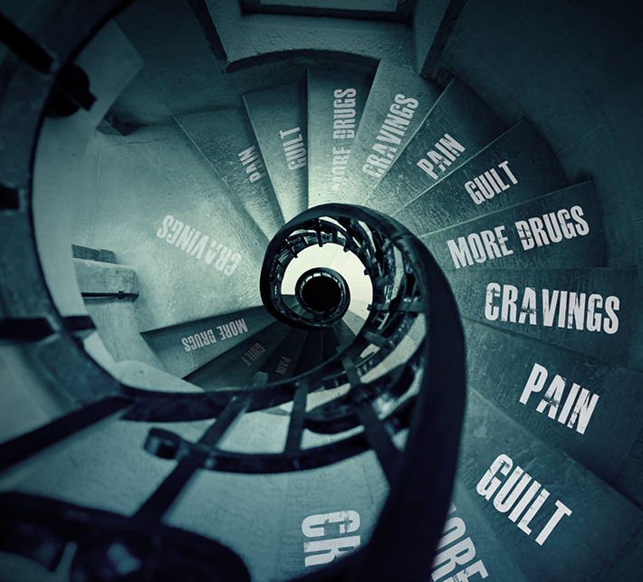
Riippuvuuden määritteleminen ei saa koskaan olla yhteisön tai henkilön läheisten mielipiteiden varassa, sillä riippuvuudessa ei ole kyse siitä, aiheuttaako käytös närkästystä tai ongelmia vai ei.
Riippuvuuden tunnusmerkkinä on aina psykodynamiikka, jolle on tunnusomaista toistuva syklinen käyttäytyminen

Slide 12
RIIPPUVUUS
Suurimmalla osalla meistä on erilaisia tapoja ja tottumuksia. Riippuvuudeksi ne muuttuvat kun ihminen ei pysty enää itse säätelemään tai hallitsemaan riippuvuutta aiheuttavan aineen käyttöä tai toimintaa.
Jos aineen käyttö tai toiminta ei ole mahdollista, ihminen voi tuntea erilaisia negatiivisia tunteita ja tuntemuksia, kuten ahdistuneisuutta ja hermostuneisuutta sekä mahdollisesti pahimmassa tapauksessa jopa vieroitusoireita.
Riippuvuus voi kehittyä mihin tahansa toimintaan tai aineeseen, josta voi saada mielihyvän tunteita.
Riippuvuus voi olla sosiaalista, psyykkistä tai fyysistä tai näiden kaikkia osa-alueiden yhdistelmä samanaikaisesti.

Slide 13
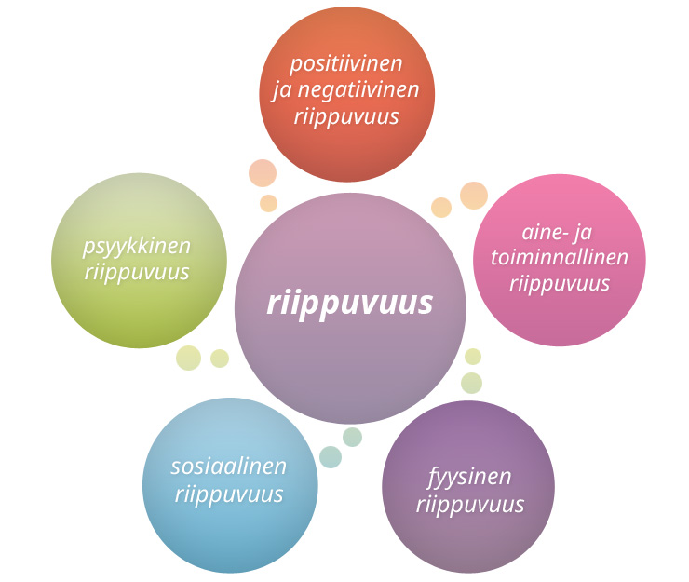

Slide 14
FYYSINEN RIIPPUVUUS
Fyysisiin riippuvuuksiin kuuluu pääasiassa aineelliset riippuvuudet, kuten alkoholi-, huume-, nikotiini- ja lääkeaineriippuvuudet.
Fyysistä riippuvuutta kärsivän ihmisen elimistö on tottunut saamaan / toteuttamaan riippuvuuden kohdetta, niin että tämän puuttuminen aiheuttaa elimistössä elintoimintojen häiriöitä. Näitä fyysisiksi vieroitusoireiksi.
Tavallisimpia fyysisiä vieroitusoireita voivat olla päänsärky, hikoilu, oksentelu, vapina, univaikeudet tai monet muut elimistön häiriöt.

Slide 15

FYYSINEN RIIPPUVUUS
Fyysinen riippuvuus voi kehittyä ainoastaan aineisiin joita ihminen käyttää säännöllisesti.

Slide 16
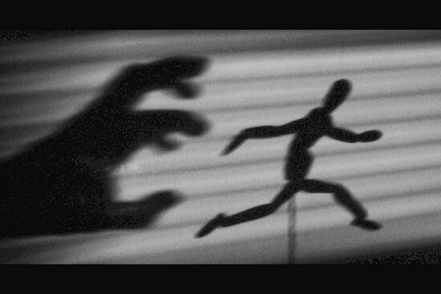
PSYYKKINEN RIIPPUVUUS
Tietystä aineesta tai toiminnasta on opittu hakemaan nopeaa hyvänolon tunnetta tai pakokeinoa vaikeisiin asioihin.
Fyysinen riippuvuus kehittyy vasta riippuvaisuuden kohdetta, eli mielihyvää tuottavaa toimintaa tai ainetta käytettäessä. Mutta psyykkinen riippuvuus voi kehittyä, jo ennen fyysisen riippuvuuden syntyä.
Psyykkisen riippuvuuden syntyyn vaikuttaa jokaisen ihmisen yksilöllinen persoonallisuus ja sen kehittyminen.
Fyysiseen riippuvuuteen sisältyy vieroitusoireet, joita ei fysiologisesti kuulu psyykkisen riippuvuuteen. Vaikka fyysisen riippuvuuden aiheuttamat vieroitusoireet aiheuttavat psyykkistä oireilua, niitä ei tule sekoittaa keskenään.
Psyykkisessä riippuvaisuudessa, riippuvainen kokee riippuvuuden kohteen, sen käytön ja vaikutukset hyvinvoinnilleen välttämättömiksi.
(Holopainen, A 2001, 41)

Slide 17
PSYYKKINEN RIIPPUVUUS
Psyykkinen riippuvuus kuvaa ihmisen turvautumista ja tukeutumista addiktoivaan aineeseen tai toimintaan.
Psyykkinen riippuvuus saa ihmiselle aikaan mielikuvia, joiden mukaan ihminen ei selviäisi ilman riippuvuutta aiheuttavaa ainetta tai toimintaa.
Tämä saa ihmisen pelkäämään tilannetta jossa aineen käyttö tai toiminnan harjoittaminen ei olekaan mahdollista.
Toiminnallisia riippuvuuksia voidaankin tämän vuoksi tarkastella parhaiten ihmisen psyykkisen voinnin, sosiaalisen käyttäytymisen ja opittujen tapojen kautta.
(Viljamaa, J 2011, 9-10)

Slide 18
SOSIAALINEN RIIPPUVUUS
Sosiaalinen riippuvuus tarkoittaa riippuvuutta ryhmään, jossa käytetään jotain riippuvuutta aiheuttavaa ainetta tai harjoitetaan riippuvuutta aiheuttavaa toimintaa.
Esimerkiksi kouluikäisenä aloitettu tupakointi liittyy yleensä jonkinlaiseen ryhmäpaineeseen.
Sosiaalinen riippuvuus voi ilmetä myös ihmisen kiinnittymisenä sellaiseen sosiaaliseen verkostoon, jossa riippuvuuden kohteella on keskeinen asema yhteisössä.
Riippuvuudesta kärsivä ihminen yleensä jatkaa aineen käyttöä tai toiminnan harjoittamista sen sosiaalisista tai terveydellisistä haitoista huolimatta.

Slide 19
SOSIAALINEN RIIPPUVUUS
Sosiaalisia haittoja voisivat olla esimerkiksi taloudelliset haitat ja sosiaalisten suhteiden kärsiminen.
Pahimmassa tapauksessa asunnon tai työpaikan menetys!!
Terveydellisiä haittoja voivat olla fyysisen tai psyykkisen terveyden ongelmat ja sairaudet. . (Havio, M 2008, 42-44)

Slide 20
RIIPPUVUUDEN SYNTY
Jokaisella ihmisellä on omat syynsä ja motiivinsa käyttää päihteitä tai aloittaa jokin itselleen haitallinen toiminta.
Joskus riippuvuuden synty tapahtuu tietoisesti, toisinaan täysin tiedostamatta.
Jokaisen ihmisen elämänpolku, kokemukset ja koetut tunteet ovat erilaisia, joten niitä ei voi suoranaisesti verrata toisiinsa. Mutta on kuitenkin olemassa yhtenäisiä selitysteorioita miksi ja miten riippuvuus syntyy.
Riippuvuus voi syntyä myös vaikean elämäntilanteen ja elämänkriisin yhteydessä, esimerkiksi ahdistus yritetään hukuttaa alkoholiin. Tämänkaltaisissa tilanteissa ainakin riski riippuvuuden synnylle on selkeästi kasvanut. (Holopainen, A 2001, 41-42)

Slide 21
’’Koin että mun perhe oli hylännyt mut. Jäin yksin. Kamasta sit sai sitä tukea, turvaa ja lohtua. Sitten siittä tulikin se mikä pyöritti koko arkee.’’
’’Kerran myin salaa siskon hopea korut et saisin amfetamiinia. Ja kerran myin salaa kaverin prätkän on sain viis grammaa piriä. Se on paskin teko mitä oon koskaan tehnyt.’’

Slide 22
MIKSI IHMISET ADDIKTOITUU?
Syitä addiktion kehittymiselle voi olla monia, mutta ne ovat kuitenkin useimmiten jaettavissa kahteen eri luokkaan.
Joko ihminen halua poistaa, unohtaa tai tukahduttaa negatiiviset tunteet ja olotilat. Tai sitten ihminen haluaa kokea mielihyvän tunnetta ja positiivisia olotiloja, joita ihminen hakee addiktoitumiseen saakka.
Ihmisen aivot oppivat tuntemaan mitkä aineet ja toiminnot tuottavat hyvää oloa ja sitä on saatava lisää.
Ihmisen järjenmukainen päätöksenteko ja itsekuri eivät tällöin ole riittävä.

Slide 23
’’Sillon ku olin amfetamiiniin sun muihin koukussa, niin kyllähän se toi itseluottamusta, virtaa ja voimaa siihen murheen keskelle.’’
’’Kun olin 15 vuotias, perheessä oli paljon väkivaltaa viinaa ja päihteitä. Perheeni muutti toiselle paikkakunnalle ja tukiverkko jäi vanhalle paikkakunnalle. Kun yläaste loppui niin alkoholin juonti lisääntyi, vaikka kyllä sitä ennenkin oltiin jo juotu. Mä oon ollut aika vapaan kasvatuksen lapsi.’’
’’Muutin Poriin asumaan, ei ollut rahaa niin serkkupoika opetti myymään hassista ja tutustutti mut niihin piireihin. Sit alko menemäänkin kovempaa. Sinä kesänä tyttöystäväni kuoli yliannostukeen ja mä jouduin vankilaan.’’

Slide 24
MIELIHYVÄ HORMONIEN SELITYSTEORIA
Dopamiini ja yksi mielihyvää tuottava hormoni. Se vaikuttaa muun muassa tunteiden säätelyyn. Esimerkiksi rakastuminen, alkoholin käyttö ja seksin harrastaminen nostavat aivojen dopamiinitasoa ja näin tuottaa ihmiselle mielihyvää.
Serotoniini kuuluu myös hormoneihin mikä tuottaa ihmiselle mielihyvän tunnetta. Esimerkiksi syöminen ja erityisesti suklaan on todettu nostattavan ihmisen Serotoniini arvoja. Tämä voisi selittää joidenkin syömishäiriöiden ja ruokariippuvuuksien syntymistä.
Endorfiinit ovat elimistön itse tuottamia välittäjäaineita. Endorfiinit stimuloivat samoja reseptoreita kuin esimerkiksi opiaatit.
Endorfiineja vapautuu ihmiskehoon erityisesti, kun ihminen kuuntelee musiikkia, josta pitää, harrastaa liikuntaa tai seksiä.
Tämän vuoksi hyvä musiikki, liikunta ja seksi tekevät ihmiset hetkellisesti onnellisiksi.

Slide 25
MIELIHYVÄ HORMONIEN SELITYSTEORIA
Serotoniinin ja Dopamiinin lisäksi no-radrenaliini on tärkeä mielihyvää säätelevä välittäjäaine. Noradrenaliinia erittyy erityisesti pitkäkestoisen liikunnan aikana. Muun muassa päihteiden käyttö aiheuttaa tilapäisen, valheellisen mielihyvän tunteen. Se ei kestä kauaa, ja kun tilapäinen olotila on ohi. On jäljellä entistä pahempi olo vieroitusoireineen.
Tämä taas lisää ihmisen motivaatiota käyttää ainetta tai toteuttaa toimintaa jäl-leen uudelleen. Poistaakseen pahan olon ja saadakseen tilalle euforian ja mielihyvän tunteen. ( Viljamaa, J 2011, 10-13)

Slide 26
RIIPPUVUUDEN ILLUUSIO
Päihteiden käyttö voi vapauttaa jopa kymmenkertaisen määrän dopamiinia.
Päihteiden käytön jatkuessa on vaarana, että aivojen normaali dopamiini tuotanto vähenee, mikä altistaa masennukselle. Ihminen lisää päihteiden käyttöä mielihyvän lisäämiseksi ja vieroitusoireiden vähentämiseksi.
Päihteiden käytön jatkuessa myös toleranssi nousee, jolloin päihde annokset kasvavat. Mikä todellisuudessa ainoastaan vähentää ihmisen dopamiini tasoja. (Huttunen 2018)

Slide 27
PERIYTYYKÖ ADDIKTIO?
Myös perinnöllisten ominaisuuksien on havaittu voivan vaikuttaa riippuvuuden syntyyn.
Esimerkiksi poikkeuksellisen hyvän alkoholin sietokyvyn on todettu olevan jossain määrin perinnöllinen ominaisuus, joka altistaa alkoholi riippuvuuden kehittymiselle.
Kaikki eivät addiktoidu, eikä vanhempien riippuvuus automaattisesti siirry sukupolvilta toisille.
Jokainen ihminen voi omilla elämänvalinnoillaan ja itsekurillaan hallita omaa elämäänsä ja näin ollen myös välttää, ennaltaehkäistä ja jopa mahdollisesti estää riippuvuuden synnyn.
Addiktion kehittymisessä elämän kokemuksilla, vaikeilla elämäntilanteilla, elinympäristöllä ja perinnöllisillä ominaisuuksilla on todettu olevan merkitystä.
Riippuvuus syntyy aineen tai toiminnan tuottaman mielihyvän tunteen, opitun käyttäytymismallin tai valtavan suurien tunnekokemusten vuoksi. Pelkkä seesteinen arki ei enää riitä. (Holopainen, A 2001, 41-42)

Slide 28
PERIYTYYKÖ ADDIKTIO?
Lapsi ja nuori saa paljon vaikutteita myös ympäristöstään. Mikäli kotona on ol-lut päihteiden käyttöä, eikä lapsi ole saanut esimerkkiä päihteettömyydestä, voi riippuvuus syntyä mallintamalla esimerkiksi vanhempien suhtautumisesta päihteisiin tai päihteiden käyttöön.
Vastaavasti myös toiminalliset riippuvuudet voivat siirtyä vanhemmalta lapselle, mikäli niitä toteutetaan lapsen läsnä ollessa ja osana arkea.
Siksi yksi ennaltaehkäisevän työn tärkein kohderyhmä ovatkin riippuvuutta sairastavat vanhemmat. (Soikkeli ym. 2011)

Slide 29
RIIPPUVUUDEN TUNNISTAMINEN
Riippuvuus esiintyy jokaisella ihmisellä yksilöllisesti.
Ja se miten riippuvuudet tulee esille, riippuu täysin ihmisen yksilöllisyydestä, riippuvuudesta ja sen muodosta sekä vaikeusasteesta.
Kun kyseessä on aineellinen riippuvuus, näkyvimmät haitat ovat fyysisiä, kuten vieroitusoireet ja toleranssin kasvu. Toiminnallisia riippuvaisuuksia on huomattavasti vaikeampi tunnistaa. Yksi toiminnallisen riippuvuuden tunnistus merkki saattaa olla toiminnan harjoittamisesta syntyvän ilon puuttuminen.
Riippuvuus on kuin itseään toistava sykli. Ihminen joka on riippuvainen jostain, omaa usein myös toisen tai useamman muunkin riippuvuuden. Kun taas ihminen yrittää pois riippuvuudesta, on se kaikista helpoin korvata toisella riippuvaisuuden kohteella. ”Ojasta allikoon. ”
(Viljamaa, J 2011, 16-22)

Slide 30

TYÖVÄLINEITÄ ADDIKTION TUNNISTAMISEEN
Alkoholiriippuvuustesti - SADD
Alkoholin käytön riskit - AUDIT
Huumeidenkäyttötesti - DAST20
Huumeiden käytön riskit - DUDIT
Päihdelinkki.fi ->
Nuuska- ja tupakkariippuvuustesti
Seksiriippuvuustesti
Peliriippuvuutta kartoittavat testit:
Rahapelaamisen haitat – PGSI
Rahapelitesti - SOGS-R
Nettiriippuvuustesti – IAT
Syömishäiriötesti – SCOFF
(Päihdelinkki 2019.)

Slide 31
RIIPPUVUUDEN HOITO
Asiakkaan yksilöllisten tarpeiden mukaisesti, lääkäri valitsee sopivan hoitomuodon yhdessä potilaan kanssa, useista eri vaihtoehdoista.
Aineellisille riippuvuuksille on tehty omat käypähoito-suositukset. Esimerkiksi alkoholi riippuvuutta sairastavalle. (Alkoholi ongelmaisen hoito. Käypä hoito- suositus 2018.)
Ensimmäinen sektori tarjoaa julkisia terveys- ja sosiaalialan palveluita. Joita ovat esimerkiksi kunnalliset terveyskeskukset. Oman kunnan terveyskeskuksen kautta voi saada keskustelu apua ja mahdollisesti tarvittavaa lääkehoitoa. Oman kunnan terveyskeskuksen lääkäri tarvittaessa kirjoittaa lähetteen toisen sektorin palveluihin eli erikoissairaanhoitoon, kuntoutumislaitoksiin tai terapiaan. (L 41/1986.)
Kolmas sektori puolestaan tarjoaa diakoniapalveluita. Säätiöitä esimerkiksi: Seurakunnat, Suomen punainen risti ja RAY.

Slide 32
’’Kesti vuosia ennen ku pääsin tykittämisestä eroon. Kyllä se oli sellanen henkinen helvetti. Ja ku jotkut tulee sanoo olleensa pari kuukautta kuivilla, ei se tarkota vielä mitään. Sit ku vihdoin pääsee kuivalle maalle, niin kyl siin kestää hetken aikaa kuivuu.’’
’’Luuleeko ihmiset että päihderiippuvaisuus tarttuu ku rutto, että ei niille hörhöille uskalla ees puhua tai päin kattoa. Onhan se ongelma mut ei se mikään tarttuva sairaus ole.’’

Slide 33
HOIDOSSA HUOMIOITAVAA
Hoidon tärkein tavoite on saada potilas tunnistamaan ja myöntämään ongelma sekä motivoitumaan hoitoon ja parantumiseen.
Riippuvaisen hoidossa tulee muistaa että riippuvuus on aina koko perhettä koskeva sairaus. Ja tarvittaessa myös omaisille järjestetään apua.
Riippuvaisen hoidossa on tärkeää huomioida kokonaisuus. Riippuvuuskierteeseen ajautuneella ihmiselle on usein kehkeytynyt monia ongelmia:
-Taloudellinen tilanne on huono, velkaantunut.
-Koulu- tai työpaikka menetetty, ei tuloja.
-Fyysinen ja psyykkinen terveydentila huono.
-Hoitamattomia sairauksia, mielenter-veysongelmia.
-Puuttuva tukiverkosto, syrjäytyminen.
-Mahdollisien rikosasioiden selvittelyä, tuomioiden suorittamista.

Slide 34
’’Kyllähän se kohtelu kotoota päinkin oli aika raakaa. Kotona kohdeltiin kun koiraa.’’
’’Päihteiden käyttäjissä on se juttu, et ihan ekaks pitää kysyä et miks sä käytä. Se et mitä sä käytät ni se on ihan toissijainen asia siin kohtaa.’’
’’On vaikee pyytää apua, kun muutenkin jo ihan pummi fiilis.’’

Slide 35
VERTAISTUKI HOITOMUOTONA
Toisinaan riippuvaisen on vaikea hyväksyä omaa ongelmaansa. Riippuvaisesta voi tuntua ettei kukaan ymmärrä häntä. Usein ihmiset ajattelevatkin että vain saman asian läpi kokenut voi ymmärtää miltä hänesä tuntuu. Tällöin vertaistuki on tärkeä osa hoitoa.
Vertaistuki on omaehtoista, vastavuoroista kokemusten vaihtoa, jossa samankaltaisessa elämäntilanteessa olevat tukevat toinen toistaan. Yhteisten kokemusten jakaminen lisää keskinäistä ymmärrystä. Toisten saman kokeneiden ihmisten selviytymistarinoiden kuuleminen on erityisen tärkeää toivottomuuden hetkinä. Vertaistuen avulla ymmärretään paremmin menneisyyttä ja sitoudutaan nykyhetkeen, ja se antaa myös toiveikkuutta tulevan kohtaamiseen (Kansalaisareena 09/2019).
Kokemusten jakaminen vertaisten kesken, kunnioittavassa ilmapiirissä, lievittää ahdistuneisuutta ja poistaa pelkoa. Samat ongelmat läpikäyneiden vertaisten tuki, ymmärrys ja yhdessä jakaminen helpottavat tilannetta usein huomattavasti (Mielenterveystalo).

Slide 36
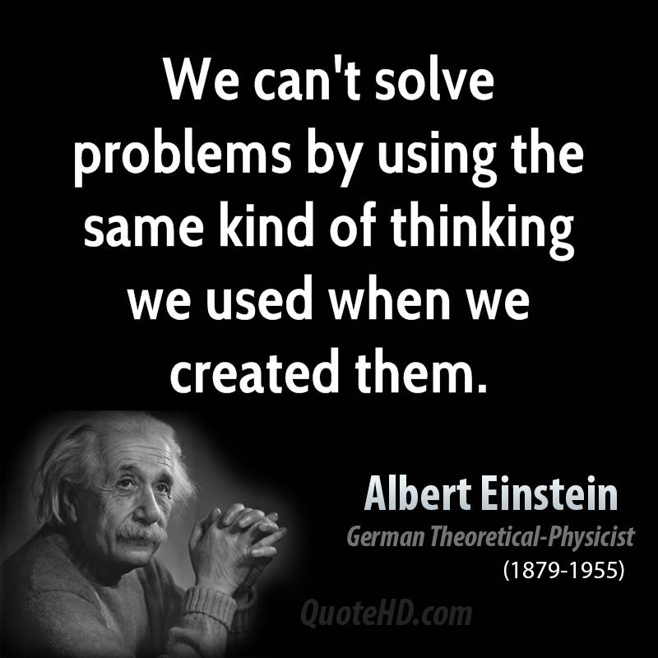

Slide 37
RIIPPUVUUDEN ENNALTAEHKÄISY
Ehkäisevän toiminnan yksi menetelmistä on lainsäädäntö. Lainsäädäntö mää-rittää ikärajat päihdetuotteille, sekä rahapelaamiselle, jonka tarkoituksena on suojella alaikäisiä henkilöitä ja ehkäistä varhaisessa vaiheessa syntyvää riip-puvuutta. Ikärajoituksilla on myös tarkoitus vahvistaa ihmisten asenteita ala-ikäisen päihteidenkäytön suhteen. (L 1102/2017).
Päihdevalituksen tavoitteena on vahvistaa etenkin nuorten omaa päätäntäval-taa esimerkiksi päihdekokeiluista kieltäytymiseen. Valistamisella pyritään tu-kemaan nuorten taitoa kyseenalaistaa valintoja ja vahvistaa taitoa tehdä pää-töksiä itsenäisesti. (Terveyden- ja hyvinvoinnin laitos 2017)

Slide 38
ADDIKTIEN HAASTATTELUT
Haastatteluissa kävi ilmi, että haastateltavat suhtautuivat jokainen yksilöllisesti omaa riippuvuuttaan kohtaan.
Kaikki eivät kokeneet riippuvuuttaan sairaudeksi.
Kaikki haastateltavat tunnistivat itsessään joitain riippuvuuskäyttäytymisen piirteitä.
Niiden myöntäminen itselleen, läheisilleen tai itseään hoitavalle henkilökunnalle, ei ollut helppoa tai suoraviivaista.
Omaa riippuvuuskäyttäytymistä pyrittiin selittelemään muilla keinoin ja kaunistelemaan totuutta ja riippuvuuden aiheuttamia muutoksia käyttäytymisessä.

Slide 39
ADDIKTIEN HAASTATTELUT
’’Oon saanut kyl paljon apua monesta eripaikasta. Diakoniatyöltäkin oon saanut apua. Ja ruokaa. On se hyvä ni ei tarvii pöllii aamupalaa ärrältä.’’
’’Haluisin välittää terveisiä kaikille ketä painii oman addiktionsa kanssa, että siitä helvetistä on tie ulos. Vaikka sitä ei aina uskoisikaan.’’
’’Haluisin sanoa kaikille hoitajille että jokaisella Jannulla on syy, miks ne käyttää/on koukus johonkin. Kohdelkaa niitä niinku istuisitte ite siinä.’’

Slide 40
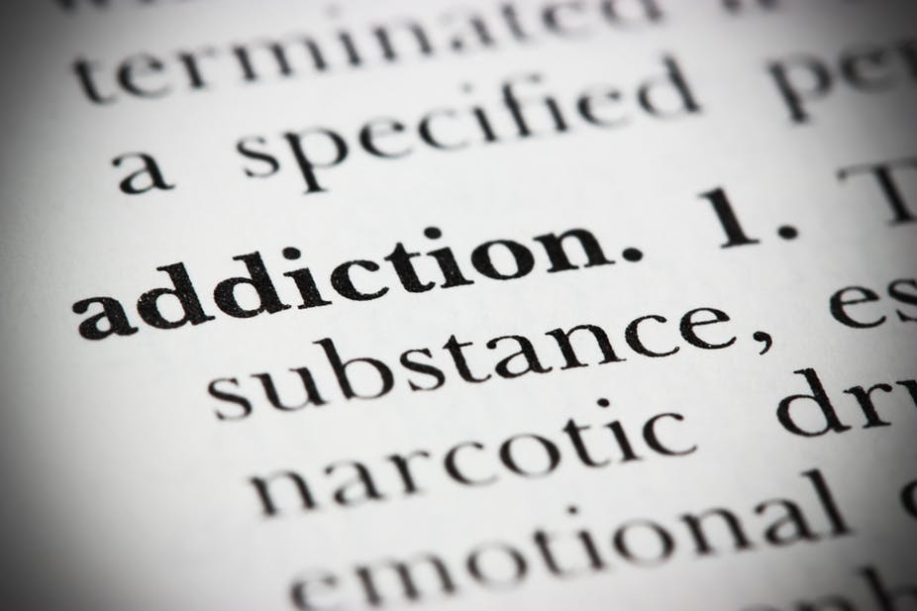
RIIPPUVUUSKÄYTTÄYTYMINEN
Ihmisen toiminnassa on monenlaisia addiktiivisia syklejä ja vaiheita, joissa voidaan mennä kohtuullisista rajoista ylitse.
Sosiaalisista normeista poikkeava käytös ei kuitenkaan sinänsä vielä kerro riippuvuuskäyttäytymisestä.
On otettava huomioon kulttuuristen normien väliset erot.

Slide 41
Tavan ja riippuvuuden erottaminen toisistaan voi olla joskus vaikeaa, kummassakin on kyse toistuvasta käyttäytymisestä.
Tavat ovat kuitenkin melko joustavia, eivätkä ne syrjäytä tärkeitä elämänalueita tai haasta perustarpeita.
Riippuvuudet sen sijaan tuottavat itseisarvoista käyt-täytymistä, jolla ei ole viime kädessä muita syitä tai perusteluja kuin itsensä ylläpitäminen. Ne voivat pahimmillaan syrjäyttää tärkeitä elämänalueita tai tavoitteita kuten ihmissuhteita, työelämässä pärjäämistä tai henkilön omia päämääriä.
Tapoja on mahdollista muuttaa kohtuullisella vaivalla, mutta riippuvuus-käyttäytyminen on fiksoitunutta ja vaikeasti muutettavissa. (Iivanainen, A., Sy-väoja, P 2012, 472-473)

Slide 42
RIIPPUVUUSKÄYTTÄYTYMISEN
SYKLISET VAIHEET
1. Riskivaihe, jossa ulkoiset tai sisäiset tekijät tuottavat paineita tai ahdistusta. Kyseessä voi olla esimerkiksi raha- tai ihmissuhde-huolet, yksinäisyys tai epäonnistumiset.
2. Aktivoimisvaihe, jossa annetaan lupa riippuvuuskäyttäytymiselle erilaisilla mielikuvilla ja tekosyillä kuten "tämän yhden kerran vaan" jne.
3. Toimintavaihe, jossa siirrytään ajatuksista tekoihin. Kyseessä voi olla suunnitelmallinen teko, lipsahdus tai retkahdus.
4. Toiminnan seuraukset, jotka saattavat aiheuttaa ongelmia ihmissuhteissa tai työssä. Oma toiminta voi myös kaduttaa ja ahdistaa, mikä saattaa antaa uuden siemenen ensimmäiselle vaiheelle ja aiheuttaa kierteen. (Digma 2013.)

Slide 43
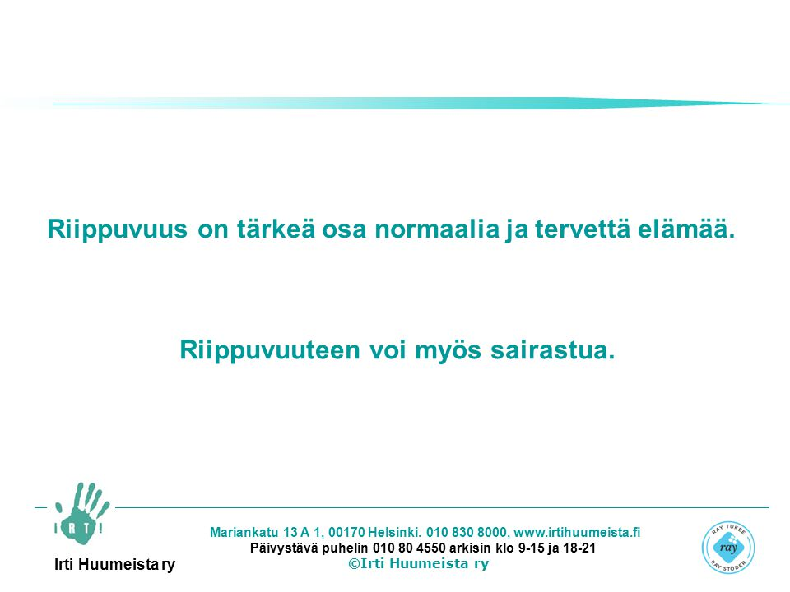
KUN TARKASTELLAAN RIIPPUVUUSKÄYTTÄYTYMISTÄ
On olemassa monta erilaista tapaa ja näkökulmaa, joista ihmisen riippuvuuskäyttäytymistä voidaan tarkastella.
Ihminen tasapainottelee koko elämänsä ajan terveen riippuvuuden - ja riippumattomuuden välillä.
Eri syistä johtuen voi ihminen kuitenkin elää myönteistä tai kielteistä riippumattomuutta tai riippuvaisuutta.
Näin ajatellen riippuvuuskäyttäytymisen voisi jakaa neljään osa-alueeseen.

Slide 44
1. MYÖNTEINEN RIIPPUMATTOMUUS
Myönteisen riippumattomuuskäyttäytymisen pääpiirteinä on aikuisen kehityksen tasoinen, terve itsenäisyys, hyvä itseluottamus ja itsetuntemus, aloitteellisuus omien tarpeiden tyydyttämisessä ja kyky osata ottaa apua vastaan sekä hakea sitä, kun sitä tarvitsee.
Tällöin ihminen luottaa omaan arvostelukykyynsä ja päätöksen tekoonsa. Myönteinen riippumattomuus on tasapainossa ihmisen normaalin myönteisen riippuvaisuuden kanssa.
Myönteisen riippumattomuuden taustalla on terveellä tavalla, loppuun saakka hyvin käydyt elämän kehitysvaiheet ja kunkin elämän kehitysvaiheen tarpeiden tyydyttyminen.

Slide 45
2. MYÖNTEINEN RIIPPUVAISUUS
Myönteistä riippuvaisuutta on esimerkiksi riippuvaisuus, jota vastasyntynyt kokee vanhempiaan kohtaan. Myönteisellä riippuvaisuudella haetaan mielihyvää tuottavaa asiaa, toimintaa tai ihmissudetta kohtuuden rajoissa. Hyvän itseluottamuksen omaava ihminen kykenee terveeseen myönteiseen riippuvaisuuteen.
Pääpiirteinä myönteisellä riippuvaisuudella on luottamus muihin ihmisiin, sopeutumiskyky sekä hyvät, tasavertaiset ja vastavuoroiset ihmissuhteet.
Näiden kahden näkökulmien vastakohtina, kuin peileinä on kielteinen riippuvaisuus ja riippumattomuus. (Ojanen, T. Uusitalo, K 2014, 5-6)

Slide 46
3. KIELTEINEN RIIPPUVAISUUS
Kielteisellä riippuvaisuudella tarkoitetaan sitä, että ihmisellä on toistuva ja pakonomainen tarve saada mielihyvää jostain asiasta, aineesta tai käyttäytymismuodosta.
Kielteinen riippuvaisuus on opittu epärealistinen selviytymiskeino tai keino tyydyttää omia tarpeitaan. Ominaista on liiallinen, pakonomainen mielihyvää tuottava toiminta tai ihmissuhde.
Kielteisen riippuvaisuuden syynä ja/tai seurauksena on usein jonkin asteiset mielenterveydenongelmat. Mutta kielteisen riippuvaisuuden takana on lähes aina jokin keskeneräinen kehityksen vaihe tai juuttuminen varhaiseen riippuvuudenvaiheeseen.
Kielteinen riippuvuus on kierre, joka yleensä aiheuttaa ihmiselle syyllisyyden, häpeän ja avuttomuuden tunnetta. Tällöin ihmisellä on myös heikentynyt kyky hallita käyttäytymistään sekä toimintaansa terveellä tavalla. Retkahdukset ja vieroitusoireet ovat olennaista kielteiselle riippuvaisuudelle
.

Slide 47
4. KIELTEINEN RIIPPUMATTOMUUS
Kielteinen riippumattomuus kehittyy yleensä lapsuudessa, kun lapsi ei koe saavansa tarpeeksi apua avuttomuuteensa, tukea myönteiseen riippuvaisuuteensa tai välittämistä tarpeidensa tyydyttymiseksi.
Tällöin lapsi ei opikaan ottamaan apua tai tukea vastaan aikuisuusiälläkään, joka voi olla hyvinkin haitallista ihmiselle.
Kielteinen riippumattomuus saa usein aikaan vääristyneen kuvan itsenäisyydestä, kun takana on kuitenkin paljon kipeitä puutteita elämän kehitysvaiheissa ja tarpeiden tyydytyksessä.
Kielteinen riippumattomuus tulee esille haluttomuutena ilmaista omia tarpeitaan ja kyvyttömyytenä ottaa apua vastaan tai hakea sitä tarvitessaan, seurauksena saattaa olla mielenterveydenongelmat. (Ojanen, T. Uusitalo, K 2014, 5-6)

Slide 48
RIIPPUVUUSKÄYTTÄYTYMINEN
HÄPEÄ PELKO AHDISTUS
TUOMITUKSI TULEMINEN SALAILU
VALEHTELU VARASTAMINEN
PETTYMYS VIHATTU
HALVEKSITTU TOIVOTTOMUUS
AVUTTOMUUS ITSEPETOS

Slide 49
Hoitajana riippuvaiselle
Ole rohkea, puutu tilanteeseen, kartoita tilannetta, ohjaa avun piiriin.
Ole ymmärtäväinen, riippuvuuden paranemis prosessiin kuuluu retkahdukset.
Tue, älä tuomitse.
Huomio ihminen kokonaisvaltaisesti.
Huomio ihmisen voimavarat ja kyvyt.
KUUNTELE
OLE LÄSNÄ
Ratkaisut löytyvät aina yhteisymmärryksessä asiakkaan kanssa.

Slide 50
’’Meiän psykiatrinen sairaanhoitaja on ollut mulle yks henkireikä. Ja se kuntouttava työtoiminta. On pysynyt joku järki ja tolkku täs touhussa.’’
’’Mua on auttanut jaksamaan perhe, ystävät, uskonto, hyvä ruoka ja liikunta.’’
’’Uskon et paras keino millä auttaa toista on rakkaus, tuki ja hyväksyntä. Ja se et kannustaa hyviin elämäntapoihin.’’

Slide 51
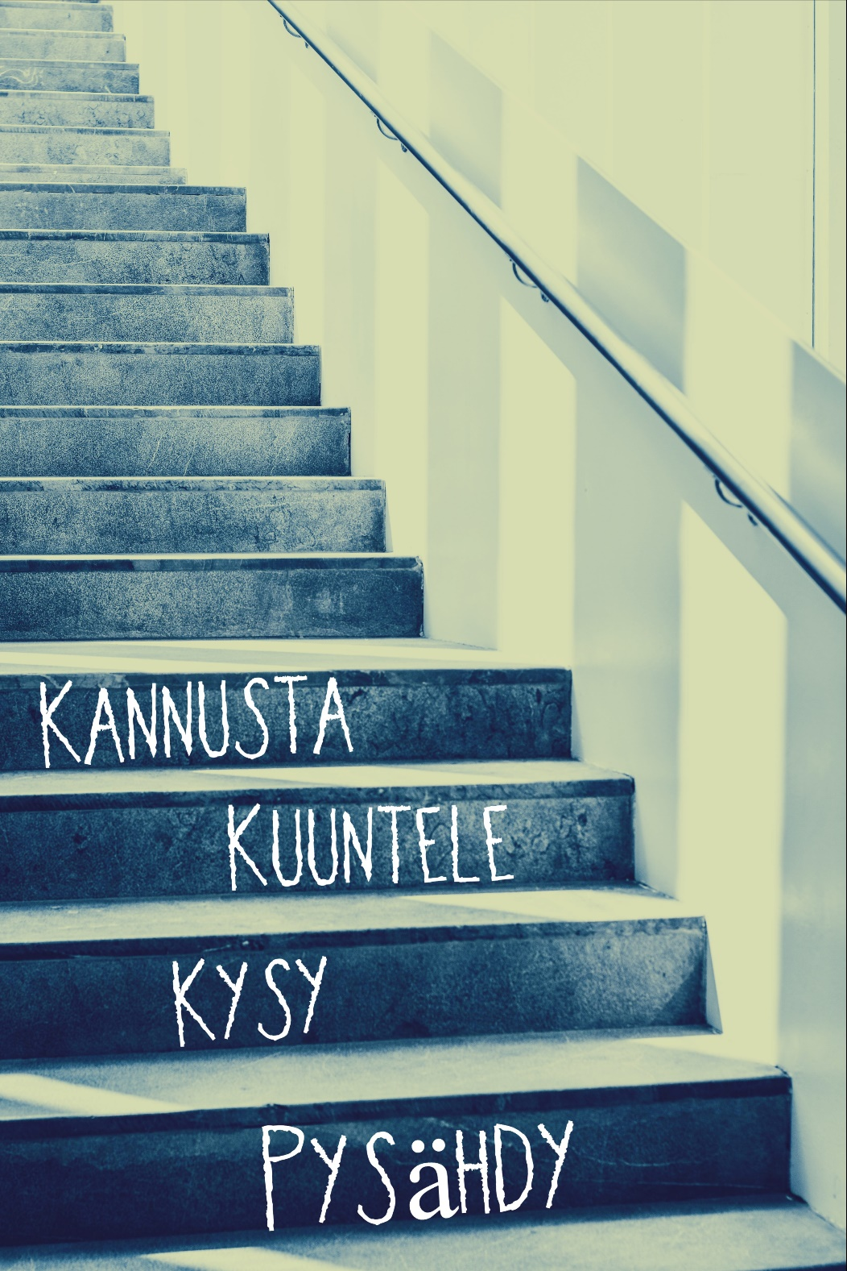

Slide 52
Lähteet
Viljamaa, J. (2011). Pakko saada. Addiktoitunut yhteiskunta. Dopamiini kou-kussa. Helsinki: WSOY
Holopainen, A. (2001). Suomi ja huumeet, tietopaketti huumeista. Riippuvuus. Helsinki: Westpoint
Psykiatrian Erikoilääkäri Huttunen. M. (30.11.2018a). Vieroitusoireyhtymät. Suomalainen lääkäriseura Duodecim. Saatavilla.
  https://www.terveyskirjasto.fi/terveyskirjasto/tk.koti?p_artikkeli=dlk00551
  Holopainen, A. (2001). Suomi ja huumeet, tietopaketti huumeista. Riippuvuus. Helsinki: Westpoint
  Viljamaa, J. (2011). Pakko saada. Addiktoitunut yhteiskunta. Dopamiini kou-kussa. Helsinki: WSOY
  Havio, M-L, Inkinen, M. Partanen, A. (2008). Päihdehoitotyö. Ihmisen riippu-vuuskäyttäytyminen. Jyväskylä: Tammi.
  Holopainen, A. (2001). Suomi ja huumeet, tietopaketti huumeista. Riippuvuus. Helsinki: Westpoint
  Viljamaa, J. (2011). Pakko saada. Addiktoitunut yhteiskunta. Dopamiini kou-kussa. Helsinki: WSOY
  Päihdelinkki. (2019). Testit ja laskurit. Saatavilla.
  https://paihdelinkki.fi/fi/testit-ja-laskurit
  Kansalaisareena. Vertaistoiminta. Saatavilla 20.9.2019
  http://www.kansalaisareena.fi/vertaistoiminta/
  Mielenterveystalo. Vertaistuki. Saatavilla 9.10.2019
  https://www.mielenterveystalo.fi/aikuiset/itsehoito-ja-oppaat/oppaat/psykoosi/Pages/vertaistuki.aspx

